Slide 1
Planification de personnel
Affectation de projets
7
Ilyes Hamdi - Moustapha Lo - Maram Letaief

Slide 2
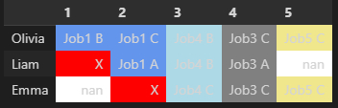




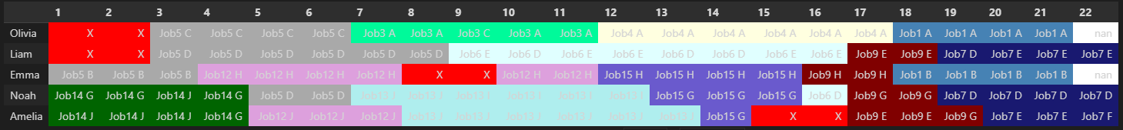
Problème : 4 objectifs
Small - Obj1 = 65 € - Obj2 = 4 projets - Obj3 = 2 jours
Profit
Nombre de projets max par personnel
Étendue max d’un projet
Étendue d’un projet
Medium - Obj1 = 413 € - Obj2 = 7 projets - Obj3 = 8 jours

Slide 3
Surface des solutions non-dominées du problème d’optimisation multiobjectif
1

Slide 4

Hypothèse : Priorités ordonnées Prio(Obj1) > Prio(Obj2) > Prio(Obj3) > Prio(Obj4)
Flux de travail
“2 objectifs en 1”
Modélisation complexe et laborieuse
4e objectif pour limiter l’étendue de tout projet
1
3
Frontière de Pareto
Modélisation
2
4
Modélisation simple, concise et astucieuse
ϵ-contraintes

Slide 5

Démarche
Objectif → Contrainte
Double boucle for sur eps2 / eps3
Problème d’optimisation sur Obj1 avec Obj2 = eps2, Obj3 = eps3
Accélérer l’algorithme
Filtrage des solutions dominées
1
2
3
4
Autres tentatives (break, parallélisation)
Valeurs entières

Slide 6
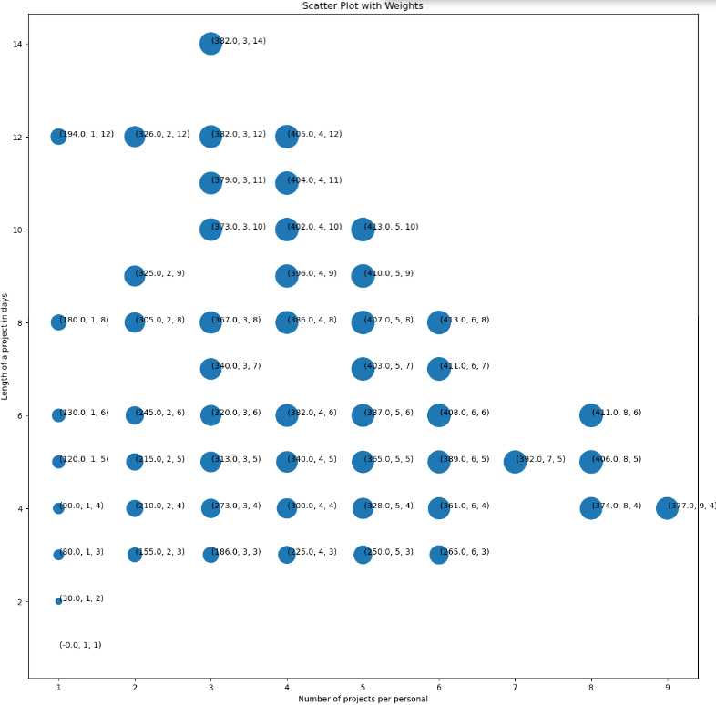
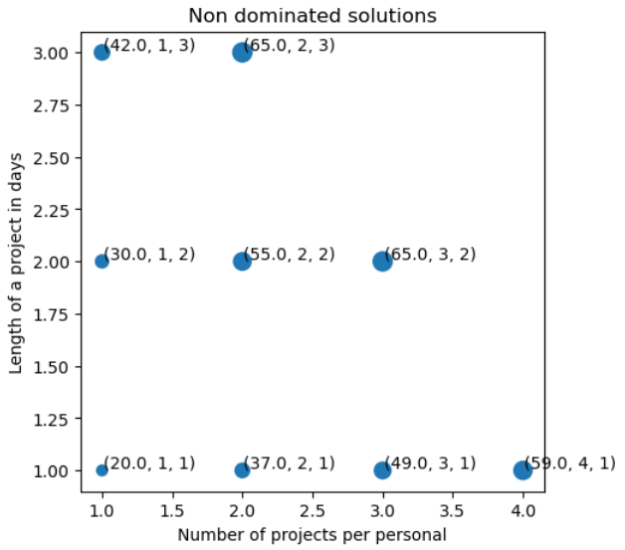
Frontières de Pareto
Instance Small
Instance Medium

Slide 7
Modèles de préférence
2
Somme pondérée
Méthode de Borda
Méthode des seuils
Problème d’optimisation

Slide 8
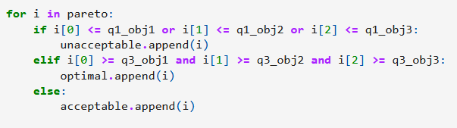
Démarche : 4 modèles
Somme pondérée
Score = somme pondérée des objectifs normalisés
W1 = 3 | W2 = 2 | W3 = 1
1
Méthode de Borda
Score = somme pondérée des rangs des objectifs
W1 = 3 | W2 = 2 | W3 = 1
2
Méthode des seuils
Règles simples pour catégoriser les solutions en 3 classes
Règles données par un décideur
3
Problème d’optimisation
3 classes de solutions
Maximiser le nombre de solutions “correctes”
Poids déterminés par optimisation
4

Slide 9
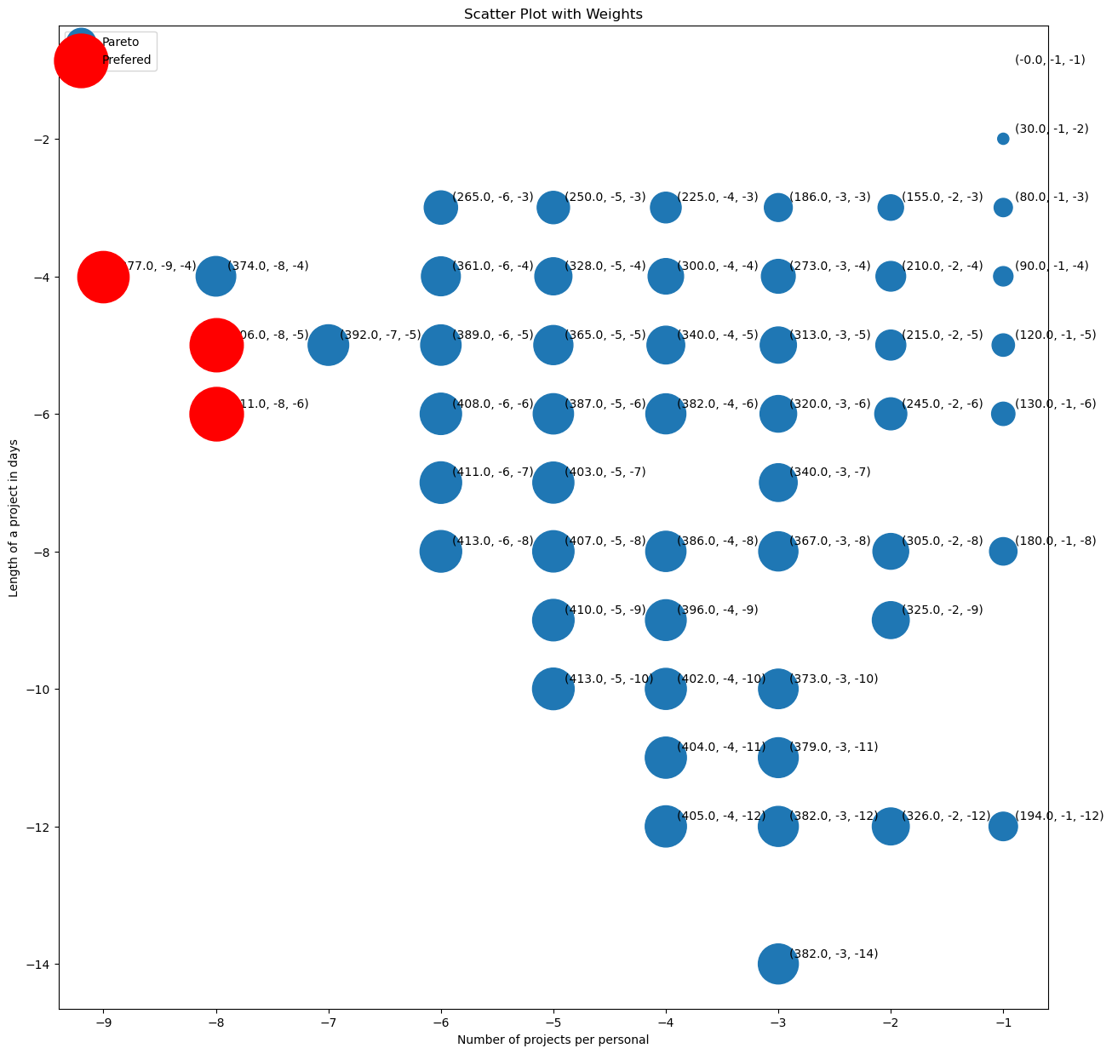
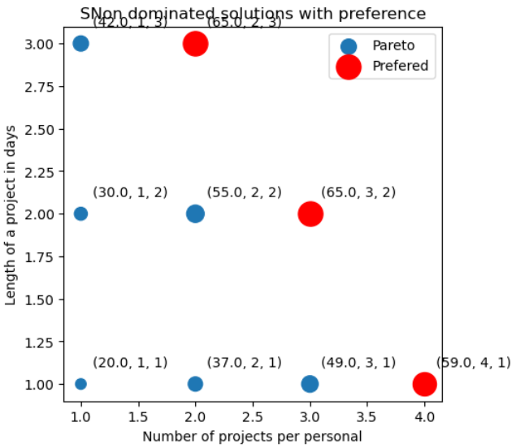
Somme pondérée
Instance Small
Instance Medium

Slide 10
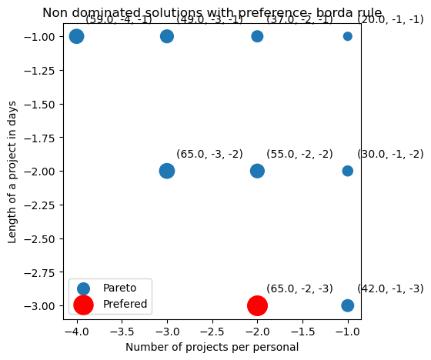
Règle de Borda
Instance Small

Slide 11
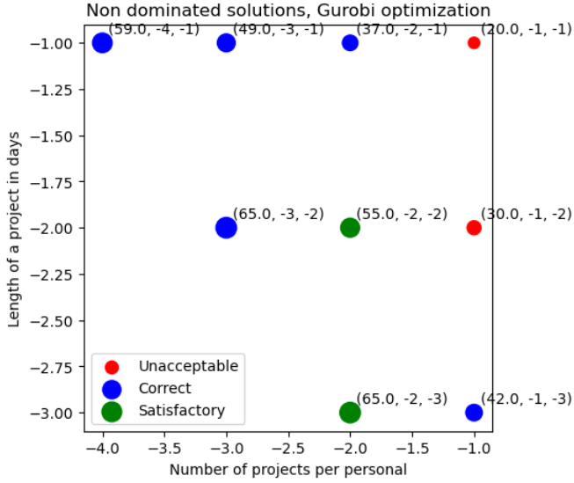
Optimisation
unaccept < th1 - eps < correct < th2 + eps < satisfying
Méthode des seuils avec de nouveaux seuils
Poids nuls
Les poids W2 et W3 sont souvent retournés comme égaux à 0
Difficultés
Instance Small
Initialisation des 3 classes de solutions

Slide 12
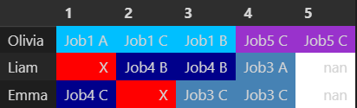
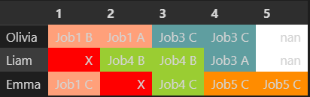
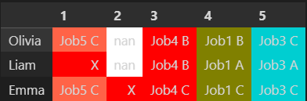
Visualisation des solutions optimales
- somme pondérée -
Instance Small (65, 2, 3)
Instance Small (65, 3, 2)
Instance Small (59, 4, 1)

Slide 13
Merci pour votre attention!
Questions?

